Slide 1







Thành viên nhóm
Phân chia công việc
01
Trưởng nhóm
TRƯỜNG ĐẠI HỌC MỎ - ĐỊA CHẤT
TRƯỜNG ĐẠI HỌC MỎ - ĐỊA CHẤT
1
2
3
4
NỘI DUNG
ĐÀO ANH TÚ
TỔNG QUAN
Tìm hiểu công nghệ, viết code
THUẬT TOÁN
SO SÁNH
TỔNG KẾT
BÁO CÁO ĐỒ ÁN MÔN HỌC:
DỰ BÁO GIÁ CỔ PHIẾU
01
02
03
04
So sánh độ phức tạp và độ hiệu quả của 2 mô hình
Giới thiệu về 2 mô hình SVR và ARIMA
Mục tiêu chính và ý nghĩa của dự án
Kết luận và đề xuất
Giảng viên hướng dẫn : GV.TS Dương Thị Hiền Thanh
Sinh viên thực hiện : Đỗ Ngọc Phi Đào Anh Tú Cao Ngọc Thiện Đặng Gia Định
Ngành : Công nghệ thông tin
Chuyên ngành : Khoa học dữ liệu
Lớp :DCCTKH67A
Khóa học 2022 – 2026
TỔNG QUAN
THUẬT TOÁN
SO SÁNH
TỔNG KẾT
Mục tiêu chính và ý nghĩa của dự án
Giới thiệu về 2 mô hình SVR và ARIMA
So sánh độ phức tạp và độ hiệu quả của 2 mô hình
Kết luận và đề xuất
ĐỖ NGỌC PHI
CAO NGỌC THIỆN
ĐẶNG GIA ĐỊNH
Viết báo cáo word, thuyết trình
Tìm tài liệu, tìm hiểu công nghệ
Tìm tài liệu, làm Powerpoint

Slide 2
TRƯỜNG ĐẠI HỌC MỎ - ĐỊA CHẤT
Thành viên nhóm
1
2
3
4
01
Phân chia công việc
NỘI DUNG
TỔNG QUAN
THUẬT TOÁN
SO SÁNH
TỔNG KẾT
01
02
03
04
Trưởng nhóm
So sánh độ phức tạp và độ hiệu quả của 2 mô hình
Giới thiệu về 2 mô hình SVR và ARIMA
Mục tiêu chính và ý nghĩa của dự án
Kết luận và đề xuất
ĐỖ NGỌC PHI
Viết báo cáo word, thuyết trình
TỔNG QUAN
THUẬT TOÁN
SO SÁNH
TỔNG KẾT
Mục tiêu chính và ý nghĩa của dự án
Giới thiệu về 2 mô hình SVR và ARIMA
So sánh độ phức tạp và độ hiệu quả của 2 mô hình
Kết luận và đề xuất
ĐÀO ANH TÚ
CAO NGỌC THIỆN
ĐẶNG GIA ĐỊNH
Tìm hiểu công nghệ, viết code
Tìm tài liệu, tìm hiểu công nghệ
Tìm tài liệu, làm Powerpoint

Slide 3
MỤC TIÊU CHÍNH CỦA DỰ ÁN
TRƯỜNG ĐẠI HỌC MỎ - ĐỊA CHẤT
1
2
3
4
NỘI DUNG
Phân tích dữ liệu thị trường chứng khoán lịch sử từ thị trường Việt Nam, bao gồm giá cổ phiếu và các chỉ số tài chính có liên quan khác.
Phân tích toàn diện dữ liệu thị trường chứng khoán lịch sử, xác định các xu hướng và mô hình cụ thể cho thị trường chứng khoán Việt Nam.
TỔNG QUAN
THUẬT TOÁN
SO SÁNH
TỔNG KẾT
Xác định các xu hướng, mô hình và mối quan hệ phụ thuộc chính của thị trường có thể hỗ trợ hiểu được động lực cơ bản của biến động giá cổ phiếu.
04
Mục tiêu chính và ý nghĩa của dự án
Giới thiệu về 2 mô hình SVR và ARIMA
So sánh độ phức tạp và độ hiệu quả của 2 mô hình
Kết luận và đề xuất
Phát triển các mô hình dự đoán chính xác có khả năng dự báo giá cổ phiếu trong tương lai cho các cổ phiếu Việt Nam đã chọn.
Phát triển các mô hình dự đoán bằng thuật toán học máy và kỹ thuật thống kê để dự báo chính xác giá cổ phiếu trong tương lai.
TỔNG KẾT
Đánh giá hiệu suất của các mô hình dự đoán dựa trên các số liệu đánh giá đã thiết lập và so sánh chúng với các phương pháp dự báo truyền thống.
Phân tích so sánh giữa hiệu suất của các mô hình dự đoán và các phương pháp dự báo truyền thống.
Đánh giá hiệu suất của các mô hình dự đoán dựa trên các số liệu đánh giá đã thiết lập và so sánh chúng với các phương pháp dự báo truyền thống.
Kết luận và đề xuất

Slide 4
1
TRƯỜNG ĐẠI HỌC MỎ - ĐỊA CHẤT
TỔNG QUAN
2
3
4
MỤC TIÊU CHÍNH CỦA DỰ ÁN
Phân tích dữ liệu thị trường chứng khoán lịch sử từ thị trường Việt Nam, bao gồm giá cổ phiếu và các chỉ số tài chính có liên quan khác.
Support Vector Machine (SVM) là một thuật toán học máy cho các vấn đề phân loại. Sau khi SVM được phát minh, nó đã được cập nhật để hỗ trợ hồi quy vectơ (SVR) bằng cách kết hợp một dạng hàm mất mát được gọi là hàm mất mát không nhạy cảm với ε, hàm này phạt các điểm dữ liệu miễn là chúng vượt quá ε, SVR trong không gian đặc điểm có nhiều chiều trở thành phương pháp hồi quy dựa trên hạt nhân phi tuyến tính xác định siêu phẳng hồi quy tối ưu với rủi ro cấu trúc tối thiểu.
BÁO CÁO ĐỒ ÁN MÔN HỌC:
DỰ BÁO GIÁ CỔ PHIẾU
Phân tích toàn diện dữ liệu thị trường chứng khoán lịch sử, xác định các xu hướng và mô hình cụ thể cho thị trường chứng khoán Việt Nam.
SO SÁNH
THUẬT TOÁN
TỔNG KẾT
Xác định các xu hướng, mô hình và mối quan hệ phụ thuộc chính của thị trường có thể hỗ trợ hiểu được động lực cơ bản của biến động giá cổ phiếu.
04
Giới thiệu về 2 mô hình SVR và ARIMA
So sánh độ phức tạp và độ hiệu quả của 2 mô hình
Kết luận và đề xuất
Phát triển các mô hình dự đoán chính xác có khả năng dự báo giá cổ phiếu trong tương lai cho các cổ phiếu Việt Nam đã chọn.
Giảng viên hướng dẫn : GV.TS Dương Thị Hiền Thanh
Sinh viên thực hiện : Đỗ Ngọc Phi Đào Anh Tú Cao Ngọc Thiện Đặng Gia Định
Ngành : Công nghệ thông tin
Chuyên ngành : Khoa học dữ liệu
Lớp :DCCTKH67A
Khóa học 2022 – 2026
Phát triển các mô hình dự đoán bằng thuật toán học máy và kỹ thuật thống kê để dự báo chính xác giá cổ phiếu trong tương lai.
Phân tích so sánh giữa hiệu suất của các mô hình dự đoán
TỔNG KẾT
Phân tích so sánh giữa hiệu suất của các mô hình dự đoán và các phương pháp dự báo truyền thống.
Đánh giá hiệu suất của các mô hình dự đoán dựa trên các số liệu đánh giá đã thiết lập và so sánh chúng với các phương pháp dự báo truyền thống.
Kết luận và đề xuất

Slide 5
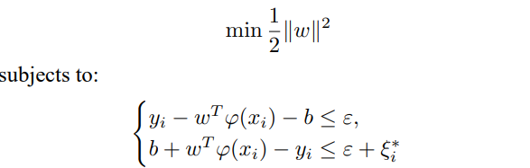
TRƯỜNG ĐẠI HỌC MỎ - ĐỊA CHẤT
1
2
3
4
Support Vector Regression (SVR)
NỘI DUNG
Công thức SVR:
Trong đó:
φ: biểu thị phép ánh xạ phi tuyến tính từ không gian đầu vào đến không gian đặc điểm.
w: là vectơ hệ số trọng số và b là hằng số độ lệch.
w và b được ước tính bằng cách giảm thiểu vấn đề tối ưu hóa sau:
BÁO CÁO ĐỒ ÁN MÔN HỌC:
DỰ BÁO GIÁ CỔ PHIẾU
TỔNG QUAN
THUẬT TOÁN
SO SÁNH
TỔNG KẾT
01
02
03
04
Mục tiêu chính và ý nghĩa của dự án
Giới thiệu về 2 mô hình SVR và ARIMA
So sánh độ phức tạp và độ hiệu quả của 2 mô hình
Kết luận và đề xuất
Giảng viên hướng dẫn : GV.TS Dương Thị Hiền Thanh
Sinh viên thực hiện : Đỗ Ngọc Phi Đào Anh Tú Cao Ngọc Thiện Đặng Gia Định
Ngành : Công nghệ thông tin
Chuyên ngành : Khoa học dữ liệu
Lớp :DCCTKH67A
Khóa học 2022 – 2026
TỔNG QUAN
THUẬT TOÁN
SO SÁNH
TỔNG KẾT
Mục tiêu chính và ý nghĩa của dự án
Giới thiệu về 2 mô hình SVR và ARIMA
So sánh độ phức tạp và độ hiệu quả của 2 mô hình
Kết luận và đề xuất
Support Vector Machine (SVM) là một thuật toán học máy cho các vấn đề phân loại. Sau khi SVM được phát minh, nó đã được cập nhật để hỗ trợ hồi quy vectơ (SVR) bằng cách kết hợp một dạng hàm mất mát được gọi là hàm mất mát không nhạy cảm với ε, hàm này phạt các điểm dữ liệu miễn là chúng vượt quá ε, SVR trong không gian đặc điểm có nhiều chiều trở thành phương pháp hồi quy dựa trên hạt nhân phi tuyến tính xác định siêu phẳng hồi quy tối ưu với rủi ro cấu trúc tối thiểu.

Slide 6
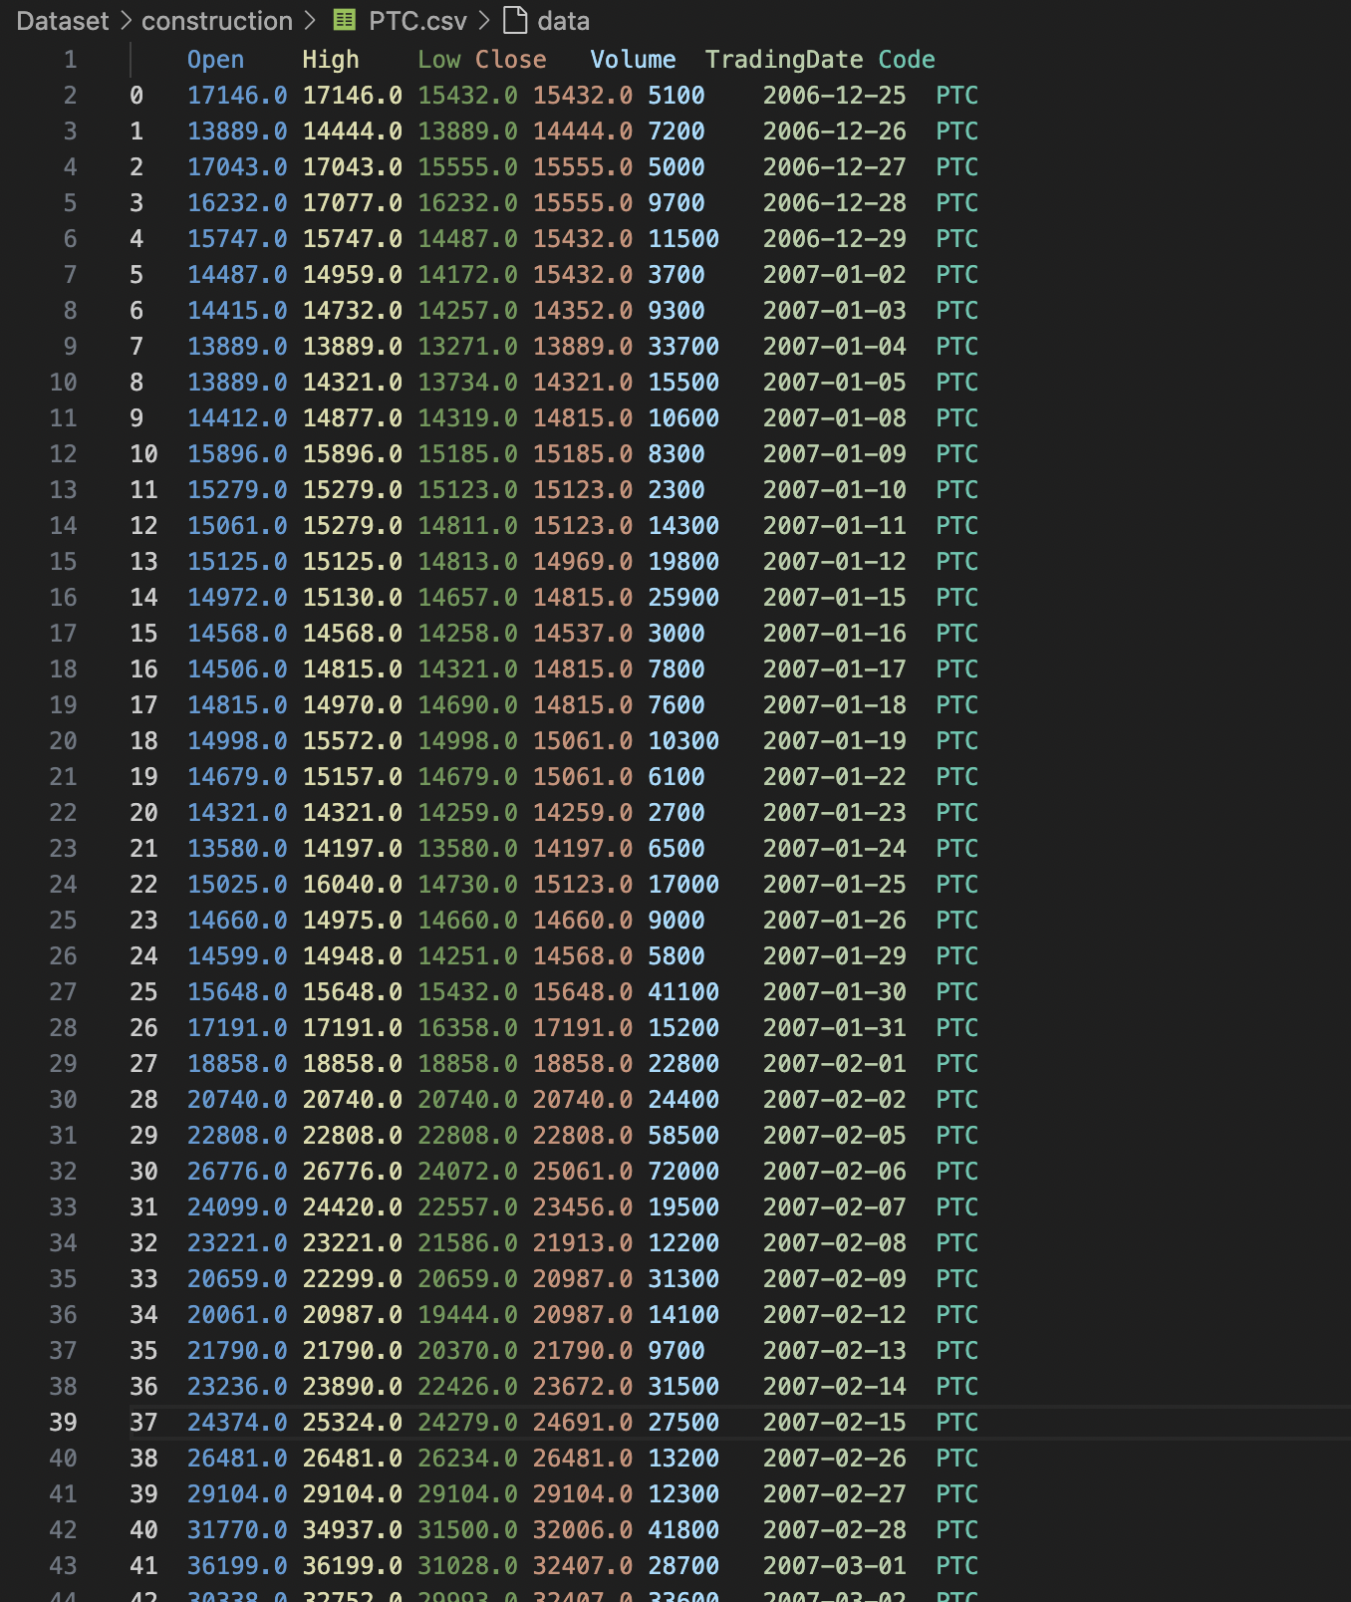
TRƯỜNG ĐẠI HỌC MỎ - ĐỊA CHẤT
2
THUẬT TOÁN
DỮ LIỆU CHUNG CỦA 2 MÔ HÌNH
1
NỘI DUNG
TỔNG QUAN
BÁO CÁO ĐỒ ÁN MÔN HỌC:
DỰ BÁO GIÁ CỔ PHIẾU
SO SÁNH
TỔNG KẾT
01
02
03
04
Mục tiêu chính và ý nghĩa của dự án
So sánh độ phức tạp và độ hiệu quả của 2 mô hình
Kết luận và đề xuất
Giảng viên hướng dẫn : GV.TS Dương Thị Hiền Thanh
Sinh viên thực hiện : Đỗ Ngọc Phi Đào Anh Tú Cao Ngọc Thiện Đặng Gia Định
Ngành : Công nghệ thông tin
Chuyên ngành : Khoa học dữ liệu
Lớp :DCCTKH67A
Khóa học 2022 – 2026
TỔNG QUAN
THUẬT TOÁN
SO SÁNH
TỔNG KẾT
Mục tiêu chính và ý nghĩa của dự án
Giới thiệu về 2 mô hình SVR và ARIMA
So sánh độ phức tạp và độ hiệu quả của 2 mô hình
Kết luận và đề xuất

Slide 7
TRƯỜNG ĐẠI HỌC MỎ - ĐỊA CHẤT
2
THUẬT TOÁN
1
Support Vector Regression (SVR)
NỘI DUNG
Support Vector Machine (SVM) là một thuật toán học máy cho các vấn đề phân loại. Sau khi SVM được phát minh, nó đã được cập nhật để hỗ trợ hồi quy vectơ (SVR) bằng cách kết hợp một dạng hàm mất mát được gọi là hàm mất mát không nhạy cảm với ε, hàm này phạt các điểm dữ liệu miễn là chúng vượt quá ε, SVR trong không gian đặc điểm có nhiều chiều trở thành phương pháp hồi quy dựa trên hạt nhân phi tuyến tính xác định siêu phẳng hồi quy tối ưu với rủi ro cấu trúc tối thiểu.
Công thức SVR:
TỔNG QUAN
BÁO CÁO ĐỒ ÁN MÔN HỌC:
DỰ BÁO GIÁ CỔ PHIẾU
Trong đó:
φ: biểu thị phép ánh xạ phi tuyến tính từ không gian đầu vào đến không gian đặc điểm.
w: là vectơ hệ số trọng số và b là hằng số độ lệch.
w và b được ước tính bằng cách giảm thiểu vấn đề tối ưu hóa sau:
SO SÁNH
TỔNG KẾT
01
02
03
04
Mục tiêu chính và ý nghĩa của dự án
So sánh độ phức tạp và độ hiệu quả của 2 mô hình
Kết luận và đề xuất
Giảng viên hướng dẫn : GV.TS Dương Thị Hiền Thanh
Sinh viên thực hiện : Đỗ Ngọc Phi Đào Anh Tú Cao Ngọc Thiện Đặng Gia Định
Ngành : Công nghệ thông tin
Chuyên ngành : Khoa học dữ liệu
Lớp :DCCTKH67A
Khóa học 2022 – 2026
TỔNG QUAN
THUẬT TOÁN
SO SÁNH
TỔNG KẾT
Mục tiêu chính và ý nghĩa của dự án
Giới thiệu về 2 mô hình SVR và ARIMA
So sánh độ phức tạp và độ hiệu quả của 2 mô hình
Kết luận và đề xuất

Slide 8
TRƯỜNG ĐẠI HỌC MỎ - ĐỊA CHẤT
2
THUẬT TOÁN
1
Xây dựng mô hình
NỘI DUNG
Đầu tiên , cần khởi tạo mô hình SVR với các tham số phù hợp. Các tham số này bao gồm:
- C: Hệ số phạt, điều chỉnh độ phức tạp của mô hình. Giá trị C lớn hơn sẽ làm giảm lỗi huấn luyện nhưng có thể dẫn đến overfitting.
- kernel: Hàm nhân, xác định loại hàm nhân được sử dụng trong mô hình. Các loại hàm nhân phổ biến bao gồm 'linear', 'poly', 'rbf', và 'sigmoid’.
- gamma: Tham số của hàm nhân, điều chỉnh độ ảnh hưởng của một mẫu đơn lẻ. Giá trị gamma lớn hơn sẽ làm cho các mẫu gần nhau có ảnh hưởng lớn hơn.
TỔNG QUAN
BÁO CÁO ĐỒ ÁN MÔN HỌC:
DỰ BÁO GIÁ CỔ PHIẾU
SO SÁNH
TỔNG KẾT
SVR(C=1, kernel='linear', gamma=0.01): Khởi tạo mô hình SVR với hệ số phạt C=1, hàm nhân 'linear', và gamma=0.01.
01
02
03
04
Mục tiêu chính và ý nghĩa của dự án
So sánh độ phức tạp và độ hiệu quả của 2 mô hình
Kết luận và đề xuất
Giảng viên hướng dẫn : GV.TS Dương Thị Hiền Thanh
Sinh viên thực hiện : Đỗ Ngọc Phi Đào Anh Tú Cao Ngọc Thiện Đặng Gia Định
Ngành : Công nghệ thông tin
Chuyên ngành : Khoa học dữ liệu
Lớp :DCCTKH67A
Khóa học 2022 – 2026
TỔNG QUAN
THUẬT TOÁN
SO SÁNH
TỔNG KẾT
Mục tiêu chính và ý nghĩa của dự án
Giới thiệu về 2 mô hình SVR và ARIMA
So sánh độ phức tạp và độ hiệu quả của 2 mô hình
Kết luận và đề xuất

Slide 9
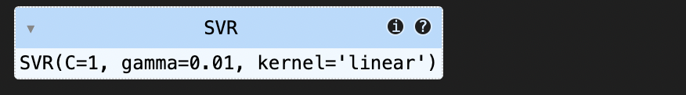
TRƯỜNG ĐẠI HỌC MỎ - ĐỊA CHẤT
2
THUẬT TOÁN
1
Huấn luyện mô hình
NỘI DUNG
Sau khi đã khởi tạo mô hình SVR, huấn luyện mô hình trên tập dữ liệu huấn luyện. Quá trình huấn luyện mô hình bao gồm việc tìm kiếm các tham số tối ưu của mô hình để giảm thiểu lỗi dự báo trên tập dữ liệu huấn luyện.
TỔNG QUAN
BÁO CÁO ĐỒ ÁN MÔN HỌC:
DỰ BÁO GIÁ CỔ PHIẾU
SO SÁNH
TỔNG KẾT
svr_model.fit(x_train, y_train)
svr_model.fit(x_train, y_train): Huấn luyện mô hình SVR trên tập dữ liệu huấn luyện x_train và y_train.
01
02
03
04
Mục tiêu chính và ý nghĩa của dự án
Kết quả của khởi tạo và huấn luyện mô hình:
So sánh độ phức tạp và độ hiệu quả của 2 mô hình
Kết luận và đề xuất
Giảng viên hướng dẫn : GV.TS Dương Thị Hiền Thanh
Sinh viên thực hiện : Đỗ Ngọc Phi Đào Anh Tú Cao Ngọc Thiện Đặng Gia Định
Ngành : Công nghệ thông tin
Chuyên ngành : Khoa học dữ liệu
Lớp :DCCTKH67A
Khóa học 2022 – 2026
TỔNG QUAN
THUẬT TOÁN
SO SÁNH
TỔNG KẾT
Mục tiêu chính và ý nghĩa của dự án
Giới thiệu về 2 mô hình SVR và ARIMA
So sánh độ phức tạp và độ hiệu quả của 2 mô hình
Kết luận và đề xuất

Slide 10
TRƯỜNG ĐẠI HỌC MỎ - ĐỊA CHẤT
2
THUẬT TOÁN
1
Thực hiện dự báo:
NỘI DUNG
Sau khi đã huấn luyện mô hình, sử dụng mô hình đã huấn luyện để thực hiện dự báo trên tập dữ liệu kiểm tra. Việc dự báo giúp kiểm tra hiệu suất của mô hình và đánh giá độ chính xác của các dự báo so với giá trị thực tế.
TỔNG QUAN
BÁO CÁO ĐỒ ÁN MÔN HỌC:
DỰ BÁO GIÁ CỔ PHIẾU
SO SÁNH
predictions = svr_model.predict(x_test)
predictions = predictions.reshape(-1, 1)
predictions_train = svr_model.predict(x_train)
predictions_train = predictions_train.reshape(-1, 1)
svr_model.predict(x_test): Sử dụng mô hình SVR đã huấn luyện để dự báo giá trị trên tập dữ liệu kiểm tra x_test.
predictions = predictions.reshape(-1, 1): Định hình lại các giá trị dự báo để có dạng hai chiều.
svr_model.predict(x_train): Sử dụng mô hình SVR đã huấn luyện để dự báo giá trị trên tập dữ liệu huấn luyện x_train.
predictions_train = predictions_train.reshape(-1, 1): Định hình lại các giá trị dự báo trên tập dữ liệu huấn luyện để có dạng hai chiều
TỔNG KẾT
01
02
03
04
Mục tiêu chính và ý nghĩa của dự án
So sánh độ phức tạp và độ hiệu quả của 2 mô hình
Kết luận và đề xuất
Giảng viên hướng dẫn : GV.TS Dương Thị Hiền Thanh
Sinh viên thực hiện : Đỗ Ngọc Phi Đào Anh Tú Cao Ngọc Thiện Đặng Gia Định
Ngành : Công nghệ thông tin
Chuyên ngành : Khoa học dữ liệu
Lớp :DCCTKH67A
Khóa học 2022 – 2026
TỔNG QUAN
THUẬT TOÁN
SO SÁNH
TỔNG KẾT
Mục tiêu chính và ý nghĩa của dự án
Giới thiệu về 2 mô hình SVR và ARIMA
So sánh độ phức tạp và độ hiệu quả của 2 mô hình
Kết luận và đề xuất

Slide 11
TRƯỜNG ĐẠI HỌC MỎ - ĐỊA CHẤT
2
THUẬT TOÁN
1
mae_train = mean_absolute_error(y_train, predictions_train)
rmse_train = np.sqrt(mean_squared_error(y_train, predictions_train))
r2_train = r2_score(y_train, predictions_train)
mae_test = mean_absolute_error(y_test, predictions)
rmse_test = np.sqrt(mean_squared_error(y_test, predictions))
r2_test = r2_score(y_test, predictions)
print("Train Mean Absolute Error:", mae_train)
print("Train Root Mean Squared Error:", rmse_train)
print("Train R-squared:", r2_train)
print("Test Mean Absolute Error:", mae_test)
print("Test Root Mean Squared Error:", rmse_test)
print("Test R-squared:", r2_test)
Tính toán các chỉ số đánh giá
NỘI DUNG
Sau khi đã đảo ngược quá trình chuẩn hóa, tính toán các chỉ số đánh giá để đo lường độ chính xác của các dự báo. Các chỉ số đánh giá bao gồm:
MAE (Mean Absolute Error): Đo lường độ lệch trung bình tuyệt đối giữa các giá trị dự báo và giá trị thực tế. MAE càng nhỏ, mô hình càng chính xác.
RMSE (Root Mean Squared Error): Đo lường độ lệch trung bình bình phương giữa các giá trị dự báo và giá trị thực tế. RMSE càng nhỏ, mô hình càng chính xác.
R² (R-squared): Đo lường mức độ giải thích của mô hình đối với biến phụ thuộc. R² càng gần 1, mô hình càng tốt.
TỔNG QUAN
BÁO CÁO ĐỒ ÁN MÔN HỌC:
DỰ BÁO GIÁ CỔ PHIẾU
SO SÁNH
TỔNG KẾT
01
02
03
04
Mục tiêu chính và ý nghĩa của dự án
So sánh độ phức tạp và độ hiệu quả của 2 mô hình
Kết luận và đề xuất
Giảng viên hướng dẫn : GV.TS Dương Thị Hiền Thanh
Sinh viên thực hiện : Đỗ Ngọc Phi Đào Anh Tú Cao Ngọc Thiện Đặng Gia Định
Ngành : Công nghệ thông tin
Chuyên ngành : Khoa học dữ liệu
Lớp :DCCTKH67A
Khóa học 2022 – 2026
TỔNG QUAN
THUẬT TOÁN
SO SÁNH
TỔNG KẾT
Mục tiêu chính và ý nghĩa của dự án
Giới thiệu về 2 mô hình SVR và ARIMA
So sánh độ phức tạp và độ hiệu quả của 2 mô hình
Kết luận và đề xuất

Slide 12
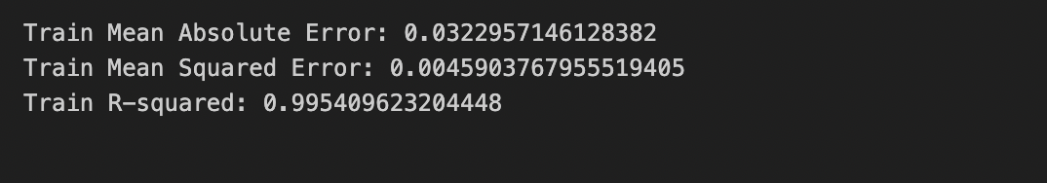
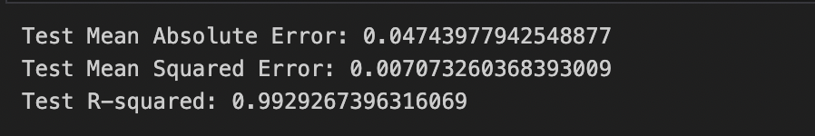
TRƯỜNG ĐẠI HỌC MỎ - ĐỊA CHẤT
2
THUẬT TOÁN
1
Tính toán các chỉ số đánh giá
NỘI DUNG
Kết quả:
TỔNG QUAN
BÁO CÁO ĐỒ ÁN MÔN HỌC:
DỰ BÁO GIÁ CỔ PHIẾU
SO SÁNH
TỔNG KẾT
01
02
03
04
Mục tiêu chính và ý nghĩa của dự án
So sánh độ phức tạp và độ hiệu quả của 2 mô hình
Kết luận và đề xuất
Giảng viên hướng dẫn : GV.TS Dương Thị Hiền Thanh
Sinh viên thực hiện : Đỗ Ngọc Phi Đào Anh Tú Cao Ngọc Thiện Đặng Gia Định
Ngành : Công nghệ thông tin
Chuyên ngành : Khoa học dữ liệu
Lớp :DCCTKH67A
Khóa học 2022 – 2026
Từ kết quả cho thấy:
Train Mean Absolute Error (MAE): 0.0322957146128382
- MAE đo lường độ lệch trung bình tuyệt đối giữa các giá trị dự báo và giá trị thực tế trên tập huấn luyện.
- Giá trị MAE nhỏ (0.0323) cho thấy mô hình dự báo khá chính xác trên tập huấn luyện, với độ lệch trung bình tuyệt đối giữa các giá trị dự báo và giá trị thực tế là khoảng 0.0323.
Train Mean Squared Error (MSE): 0.0045903767955519405
- MSE đo lường độ lệch trung bình bình phương giữa các giá trị dự báo và giá trị thực tế trên tập huấn luyện.
- Giá trị MSE nhỏ (0.0046) cho thấy mô hình dự báo khá chính xác trên tập huấn luyện, với độ lệch trung bình bình phương giữa các giá trị dự báo và giá trị thực tế là khoảng 0.0046.
TỔNG QUAN
THUẬT TOÁN
SO SÁNH
TỔNG KẾT
Mục tiêu chính và ý nghĩa của dự án
Giới thiệu về 2 mô hình SVR và ARIMA
So sánh độ phức tạp và độ hiệu quả của 2 mô hình
Kết luận và đề xuất

Slide 13
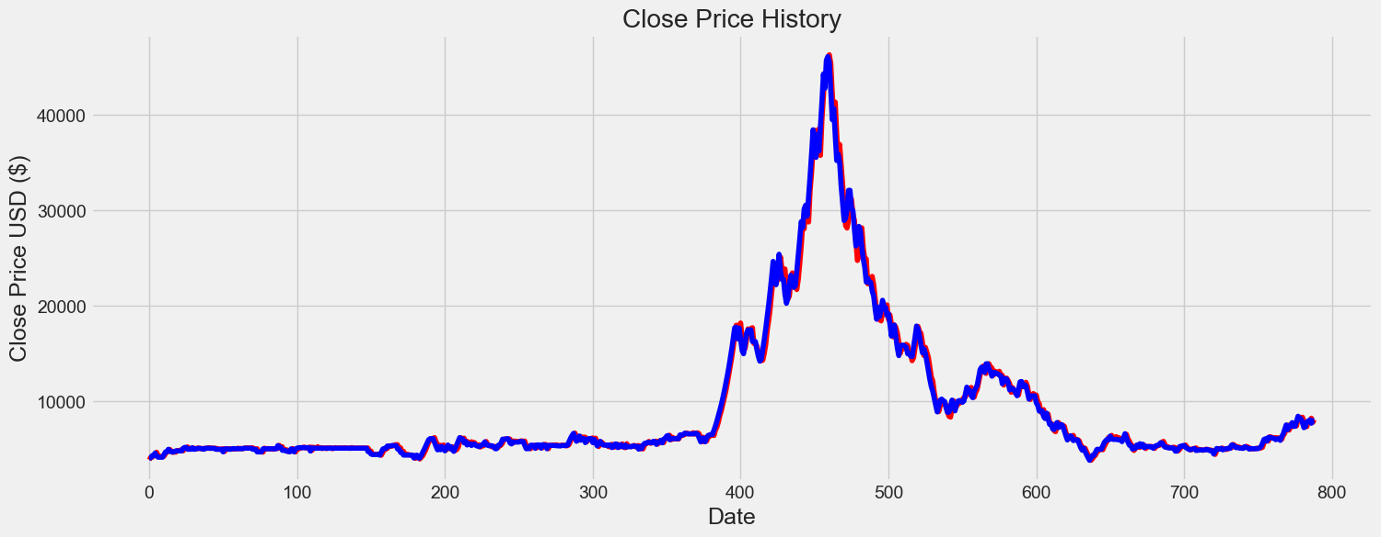
TRƯỜNG ĐẠI HỌC MỎ - ĐỊA CHẤT
2
THUẬT TOÁN
1
Vẽ biểu đồ so sánh giữa giá trị thực tế và giá trị dự báo
NỘI DUNG
Kết quả :
plt.figure(figsize=(16,6))
plt.title('Close Price History')
TỔNG QUAN
BÁO CÁO ĐỒ ÁN MÔN HỌC:
DỰ BÁO GIÁ CỔ PHIẾU
SO SÁNH
TỔNG KẾT
01
02
03
04
Mục tiêu chính và ý nghĩa của dự án
plt.plot(df_predictions['Close_predict'], color='red', label='Predicted Close Price')
plt.plot(df_test['Close_test'], color='blue', label='Actual Close Price')
plt.xlabel('Date', fontsize=18)
plt.ylabel('Close Price USD ($)', fontsize=18)
plt.legend()
plt.show()
So sánh độ phức tạp và độ hiệu quả của 2 mô hình
Kết luận và đề xuất
Giảng viên hướng dẫn : GV.TS Dương Thị Hiền Thanh
Sinh viên thực hiện : Đỗ Ngọc Phi Đào Anh Tú Cao Ngọc Thiện Đặng Gia Định
Ngành : Công nghệ thông tin
Chuyên ngành : Khoa học dữ liệu
Lớp :DCCTKH67A
Khóa học 2022 – 2026
TỔNG QUAN
THUẬT TOÁN
SO SÁNH
TỔNG KẾT
Mục tiêu chính và ý nghĩa của dự án
Giới thiệu về 2 mô hình SVR và ARIMA
So sánh độ phức tạp và độ hiệu quả của 2 mô hình
Kết luận và đề xuất

Slide 14
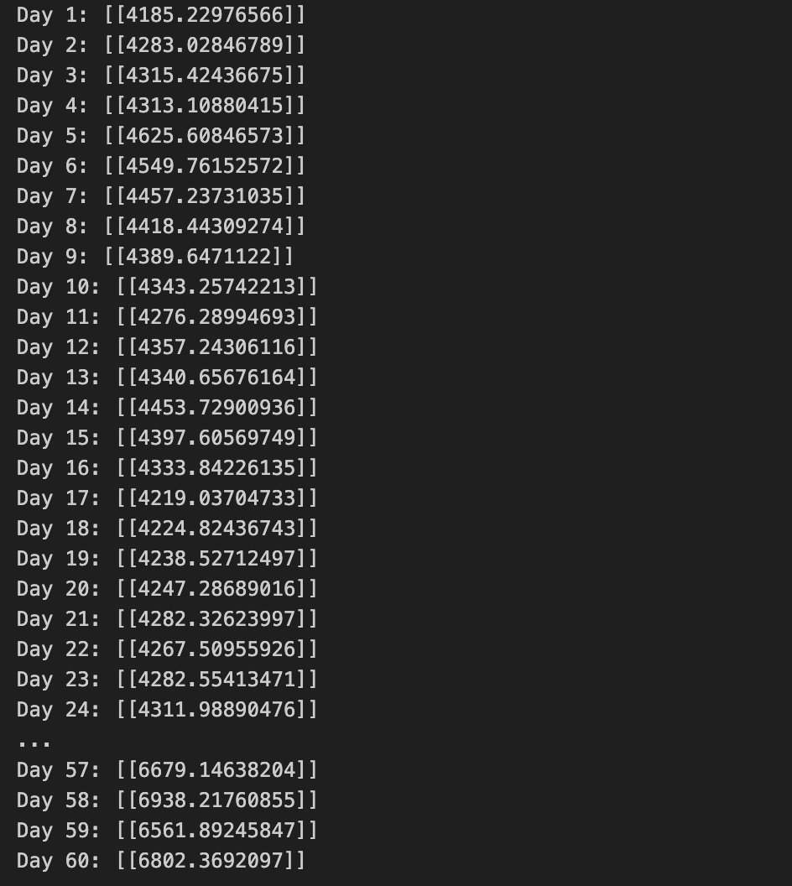
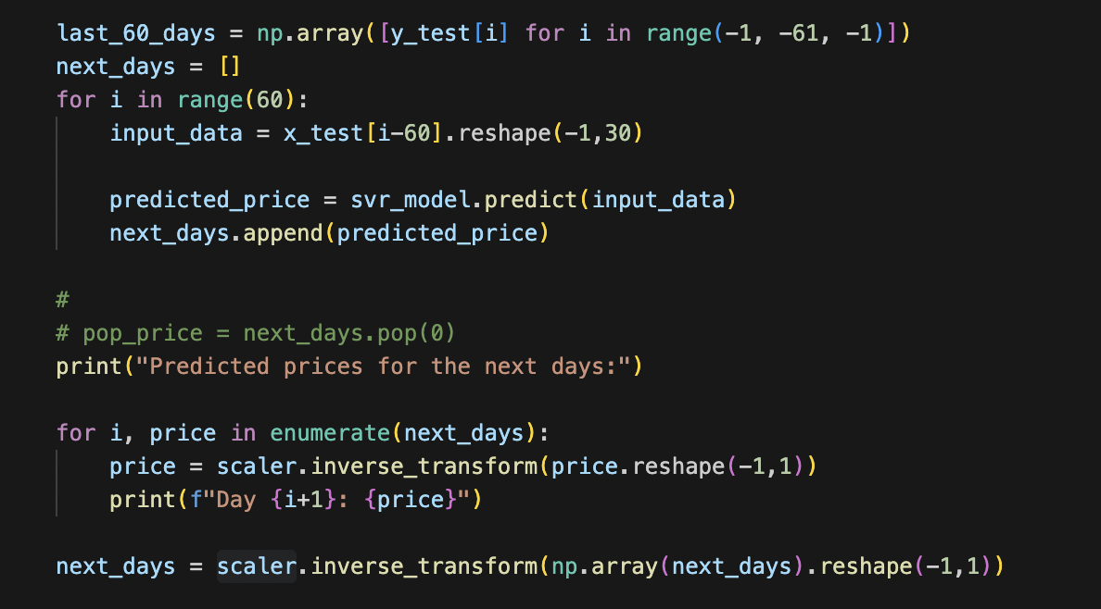
TRƯỜNG ĐẠI HỌC MỎ - ĐỊA CHẤT
2
THUẬT TOÁN
1
Vẽ biểu đồ dự đoán giá của những ngày tiếp theo
NỘI DUNG
Kết quả :
TỔNG QUAN
BÁO CÁO ĐỒ ÁN MÔN HỌC:
DỰ BÁO GIÁ CỔ PHIẾU
SO SÁNH
TỔNG KẾT
01
02
03
04
Mục tiêu chính và ý nghĩa của dự án
So sánh độ phức tạp và độ hiệu quả của 2 mô hình
Kết luận và đề xuất
Giảng viên hướng dẫn : GV.TS Dương Thị Hiền Thanh
Sinh viên thực hiện : Đỗ Ngọc Phi Đào Anh Tú Cao Ngọc Thiện Đặng Gia Định
Ngành : Công nghệ thông tin
Chuyên ngành : Khoa học dữ liệu
Lớp :DCCTKH67A
Khóa học 2022 – 2026
TỔNG QUAN
THUẬT TOÁN
SO SÁNH
TỔNG KẾT
Mục tiêu chính và ý nghĩa của dự án
Giới thiệu về 2 mô hình SVR và ARIMA
So sánh độ phức tạp và độ hiệu quả của 2 mô hình
Kết luận và đề xuất

Slide 15
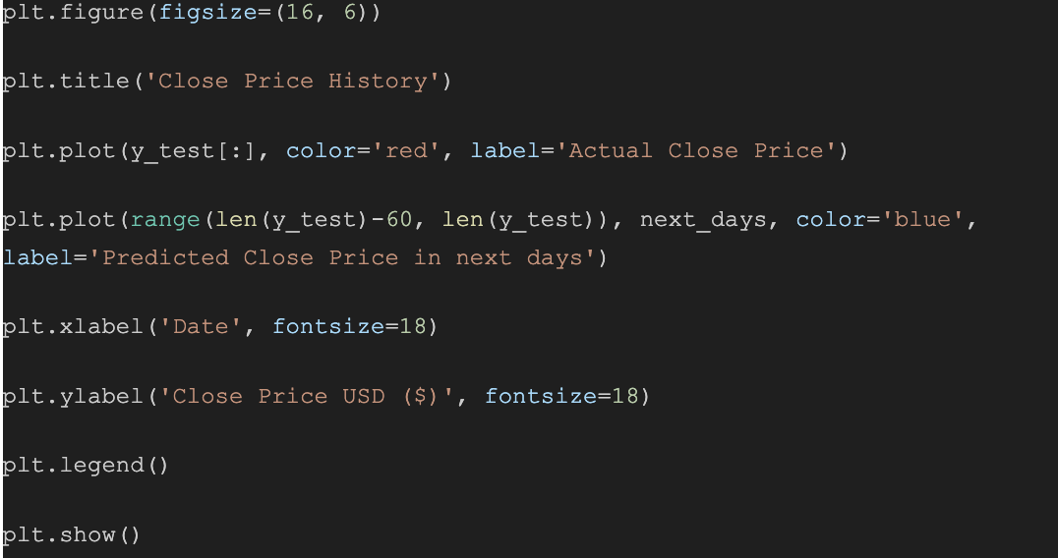
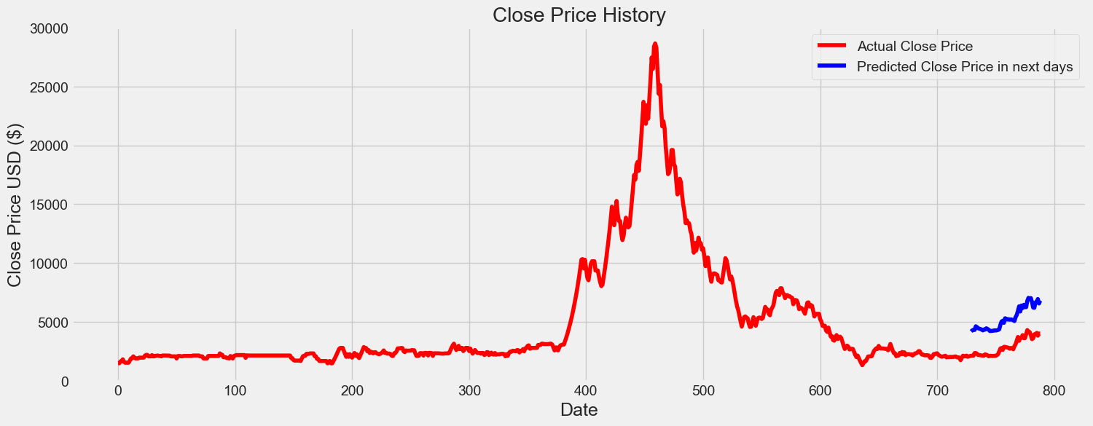
TRƯỜNG ĐẠI HỌC MỎ - ĐỊA CHẤT
2
THUẬT TOÁN
1
Vẽ biểu đồ dự đoán giá của những ngày tiếp theo
NỘI DUNG
Kết quả :
TỔNG QUAN
BÁO CÁO ĐỒ ÁN MÔN HỌC:
DỰ BÁO GIÁ CỔ PHIẾU
SO SÁNH
TỔNG KẾT
01
02
03
04
Mục tiêu chính và ý nghĩa của dự án
So sánh độ phức tạp và độ hiệu quả của 2 mô hình
Kết luận và đề xuất
Giảng viên hướng dẫn : GV.TS Dương Thị Hiền Thanh
Sinh viên thực hiện : Đỗ Ngọc Phi Đào Anh Tú Cao Ngọc Thiện Đặng Gia Định
Ngành : Công nghệ thông tin
Chuyên ngành : Khoa học dữ liệu
Lớp :DCCTKH67A
Khóa học 2022 – 2026
TỔNG QUAN
THUẬT TOÁN
SO SÁNH
TỔNG KẾT
Mục tiêu chính và ý nghĩa của dự án
Giới thiệu về 2 mô hình SVR và ARIMA
So sánh độ phức tạp và độ hiệu quả của 2 mô hình
Kết luận và đề xuất

Slide 16
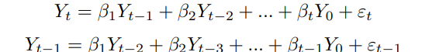
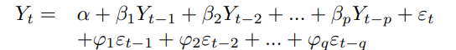
2
THUẬT TOÁN
TRƯỜNG ĐẠI HỌC MỎ - ĐỊA CHẤT
Auto Regressive Integrated Moving Average (ARIMA)
1
ARIMA thực chất là một lớp mô hình giải thích một chuỗi thời gian nhất định dựa trên các giá trị quá khứ của chính nó, tức là độ trễ của chính nó và các lỗi dự báo bị trễ, do đó phương trình có thể được sử dụng để dự báo các giá trị trong tương lai.
Bất kỳ chuỗi thời gian 'không theo mùa' nào thể hiện các mẫu vàkhông phải là nhiễu trắng ngẫu nhiên đều có thể được mô hình hóa bằng các mô hình ARIMA.
Một mô hình ARIMA được đặc trưng bởi 3 thuật ngữ: p, d, q, trong đó,
• p là bậc của thuật ngữ AR
• q là bậc của thuật ngữ MA
• d là số phép tính sai phân cần thiết để làm cho chuỗi thời gian dừng.
Và nếu chuỗi thời gian đã dừng, thì d = 0. Tiếp theo, các điều khoản p và q là gì?
p là bậc của điều khoản 'Tự hồi quy' (AR). Nó đề cập đến số độ trễ của Y được sử dụng làm yếu tố dự báo. Và q là bậc của điều khoản 'Trung bình động' (MA). Nó đề cập đến số lỗi dự báo bị trễ cần đưa vào Mô hình ARIMA.
NỘI DUNG
Một mô hình Trung bình động thuần túy (chỉ MA) là mô hình mà Yt chỉ phụ thuộc vào các lỗi dự báo bị trễ.
Mô hình hồi quy tự động thuần túy (chỉ AR) là mô hình mà Yt chỉ phụ thuộc vào độ trễ của chính nó. Nghĩa là, Yt là hàm số của 'độ trễ của Yt'.
TỔNG QUAN
BÁO CÁO ĐỒ ÁN MÔN HỌC:
DỰ BÁO GIÁ CỔ PHIẾU
SO SÁNH
TỔNG KẾT
01
02
03
04
Mục tiêu chính và ý nghĩa của dự án
So sánh độ phức tạp và độ hiệu quả của 2 mô hình
Kết luận và đề xuất
Trong đó: các điều khoản lỗi là các lỗi của các mô hình hồi quy tự động l của các độ trễ tương ứng. Các lỗi Et và Et−1 là các lỗi từ các phương trình sau:
Trong đó:
Yt−1 : độ trễ 1 của chuỗi
beta1 : là hệ số của độ trễ 1 mà mô hình ước tính
a : là số hạng chặn, cũng được ước tính bởi mô hình
Giảng viên hướng dẫn : GV.TS Dương Thị Hiền Thanh
Sinh viên thực hiện : Đỗ Ngọc Phi Đào Anh Tú Cao Ngọc Thiện Đặng Gia Định
Ngành : Công nghệ thông tin
Chuyên ngành : Khoa học dữ liệu
Lớp :DCCTKH67A
Khóa học 2022 – 2026
TỔNG QUAN
THUẬT TOÁN
SO SÁNH
TỔNG KẾT
Mục tiêu chính và ý nghĩa của dự án
Giới thiệu về 2 mô hình SVR và ARIMA
So sánh độ phức tạp và độ hiệu quả của 2 mô hình
Kết luận và đề xuất
Mô hình ARIMA là mô hình mà chuỗi thời gian được phân biệt ít nhất một lần để làm cho nó dừng và bạn kết hợp các điều khoản AR và MA. Vì vậy, phương trình trở thành:

Slide 17
2
THUẬT TOÁN
TRƯỜNG ĐẠI HỌC MỎ - ĐỊA CHẤT
Auto Regressive Integrated Moving Average (ARIMA)
1
NỘI DUNG
Mô hình hồi quy tự động thuần túy (chỉ AR) là mô hình mà Yt chỉ phụ thuộc vào độ trễ của chính nó. Nghĩa là, Yt là hàm số của 'độ trễ của Yt'.
Một mô hình Trung bình động thuần túy (chỉ MA) là mô hình mà Yt chỉ phụ thuộc vào các lỗi dự báo bị trễ.
TỔNG QUAN
BÁO CÁO ĐỒ ÁN MÔN HỌC:
DỰ BÁO GIÁ CỔ PHIẾU
SO SÁNH
TỔNG KẾT
Trong đó:
Yt−1 : độ trễ 1 của chuỗi
beta1 : là hệ số của độ trễ 1 mà mô hình ước tính
a : là số hạng chặn, cũng được ước tính bởi mô hình
01
02
03
04
Trong đó: các điều khoản lỗi là các lỗi của các mô hình hồi quy tự động l của các độ trễ tương ứng. Các lỗi Et và Et−1 là các lỗi từ các phương trình sau:
Mục tiêu chính và ý nghĩa của dự án
So sánh độ phức tạp và độ hiệu quả của 2 mô hình
Kết luận và đề xuất
Giảng viên hướng dẫn : GV.TS Dương Thị Hiền Thanh
Sinh viên thực hiện : Đỗ Ngọc Phi Đào Anh Tú Cao Ngọc Thiện Đặng Gia Định
Ngành : Công nghệ thông tin
Chuyên ngành : Khoa học dữ liệu
Lớp :DCCTKH67A
Khóa học 2022 – 2026
TỔNG QUAN
THUẬT TOÁN
SO SÁNH
TỔNG KẾT
Mô hình ARIMA là mô hình mà chuỗi thời gian được phân biệt ít nhất một lần để làm cho nó dừng và bạn kết hợp các điều khoản AR và MA. Vì vậy, phương trình trở thành:
Mục tiêu chính và ý nghĩa của dự án
Giới thiệu về 2 mô hình SVR và ARIMA
So sánh độ phức tạp và độ hiệu quả của 2 mô hình
Kết luận và đề xuất

Slide 18
2
THUẬT TOÁN
TRƯỜNG ĐẠI HỌC MỎ - ĐỊA CHẤT
Auto Regressive Integrated Moving Average (ARIMA)
1
NỘI DUNG
Để xây dựng và đánh giá mô hình, cần chia dữ liệu thành hai tập: tập huấn luyện và tập kiểm tra. Tập huấn luyện sẽ được sử dụng để huấn luyện mô hình, trong khi tập kiểm tra sẽ được sử dụng để đánh giá hiệu suất của mô hình.
Dữ liệu sẽ chia theo tỷ lệ 70:30, trong đó 70% dữ liệu đầu tiên sẽ được sử dụng làm tập huấn luyện và 30% dữ liệu còn lại sẽ được sử dụng làm tập kiểm tra. Việc chia dữ liệu theo tỷ lệ này giúp đảm bảo rằng mô hình được huấn luyện trên một lượng dữ liệu đủ lớn và có thể được đánh giá trên một tập dữ liệu độc lập.
# Chia dữ liệu thành tập huấn luyện và kiểm tra
n = int(len(df) * 0.7)
m = int(len(df) * 0.7)
df_train = close.copy()[:n][['Close']]
df_test = close.copy()[m:][['Close']]
# Hiển thị kích thước của tập huấn luyện và kiểm tra
print('Training data shape: ', df_train.shape)
print('Test data shape: ', df_test.shape)
# Vẽ đồ thị ACF và PACF để xác định các tham số p và q
plot_acf(df_train['Close'])
plot_pacf(df_train['Close'])
plt.show()
TỔNG QUAN
BÁO CÁO ĐỒ ÁN MÔN HỌC:
DỰ BÁO GIÁ CỔ PHIẾU
SO SÁNH
TỔNG KẾT
01
02
03
04
Mục tiêu chính và ý nghĩa của dự án
So sánh độ phức tạp và độ hiệu quả của 2 mô hình
Kết luận và đề xuất
Giảng viên hướng dẫn : GV.TS Dương Thị Hiền Thanh
Sinh viên thực hiện : Đỗ Ngọc Phi Đào Anh Tú Cao Ngọc Thiện Đặng Gia Định
Ngành : Công nghệ thông tin
Chuyên ngành : Khoa học dữ liệu
Lớp :DCCTKH67A
Khóa học 2022 – 2026
TỔNG QUAN
THUẬT TOÁN
SO SÁNH
TỔNG KẾT
Mục tiêu chính và ý nghĩa của dự án
Giới thiệu về 2 mô hình SVR và ARIMA
So sánh độ phức tạp và độ hiệu quả của 2 mô hình
Kết luận và đề xuất

Slide 19
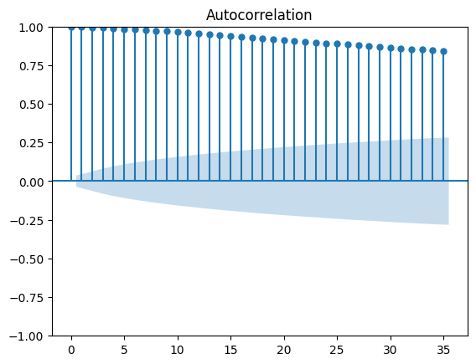
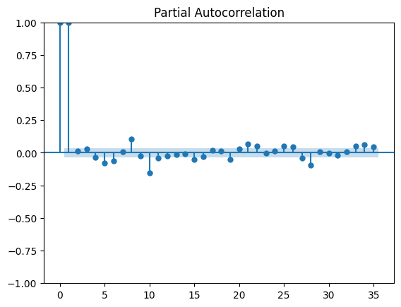
2
THUẬT TOÁN
TRƯỜNG ĐẠI HỌC MỎ - ĐỊA CHẤT
Auto Regressive Integrated Moving Average (ARIMA)
1
Kết quả:
NỘI DUNG
TỔNG QUAN
BÁO CÁO ĐỒ ÁN MÔN HỌC:
DỰ BÁO GIÁ CỔ PHIẾU
SO SÁNH
TỔNG KẾT
01
02
03
04
Mục tiêu chính và ý nghĩa của dự án
So sánh độ phức tạp và độ hiệu quả của 2 mô hình
Kết luận và đề xuất
Giảng viên hướng dẫn : GV.TS Dương Thị Hiền Thanh
Sinh viên thực hiện : Đỗ Ngọc Phi Đào Anh Tú Cao Ngọc Thiện Đặng Gia Định
Ngành : Công nghệ thông tin
Chuyên ngành : Khoa học dữ liệu
Lớp :DCCTKH67A
Khóa học 2022 – 2026
TỔNG QUAN
THUẬT TOÁN
SO SÁNH
TỔNG KẾT
Mục tiêu chính và ý nghĩa của dự án
Giới thiệu về 2 mô hình SVR và ARIMA
So sánh độ phức tạp và độ hiệu quả của 2 mô hình
Kết luận và đề xuất
Việc vẽ đồ thị ACF và PACF giúp xác định các tham số p và q cho mô hình ARIMA. Dựa trên các đồ thị này, có thể xác định các giá trị thích hợp cho p và q để xây dựng mô hình ARIMA.

Slide 20
2
THUẬT TOÁN
TRƯỜNG ĐẠI HỌC MỎ - ĐỊA CHẤT
Auto Regressive Integrated Moving Average (ARIMA)
1
Huấn luyện mô hình ARIMA
NỘI DUNG
# Định nghĩa tham số cho mô hình ARIMA(p,d,q)
order = (1,1,1) # p=1: AR(1), d=1: sai phân bậc 1, q=1: MA(1)
# Khởi tạo và huấn luyện mô hình
model = ARIMA(df_train, order=order)
results = model.fit()
# In kết quả mô hình
print(results.summary())
Sau khi đã tạo tập dữ liệu huấn luyện và kiểm tra, bước tiếp theo là huấn luyện mô hình ARIMA. Mô hình ARIMA được xác định bởi ba tham số chính: p (bậc của phần tự hồi quy), d (bậc của sai phân), và q (bậc của phần trung bình trượt). Trong bước này, nhóm sẽ khởi tạo mô hình ARIMA với các tham số đã xác định và huấn luyện mô hình trên tập dữ liệu huấn luyện.
TỔNG QUAN
BÁO CÁO ĐỒ ÁN MÔN HỌC:
DỰ BÁO GIÁ CỔ PHIẾU
SO SÁNH
TỔNG KẾT
01
02
03
04
Mục tiêu chính và ý nghĩa của dự án
So sánh độ phức tạp và độ hiệu quả của 2 mô hình
Kết luận và đề xuất
Giảng viên hướng dẫn : GV.TS Dương Thị Hiền Thanh
Sinh viên thực hiện : Đỗ Ngọc Phi Đào Anh Tú Cao Ngọc Thiện Đặng Gia Định
Ngành : Công nghệ thông tin
Chuyên ngành : Khoa học dữ liệu
Lớp :DCCTKH67A
Khóa học 2022 – 2026
TỔNG QUAN
THUẬT TOÁN
SO SÁNH
TỔNG KẾT
Mục tiêu chính và ý nghĩa của dự án
Giới thiệu về 2 mô hình SVR và ARIMA
So sánh độ phức tạp và độ hiệu quả của 2 mô hình
Kết luận và đề xuất

Slide 21
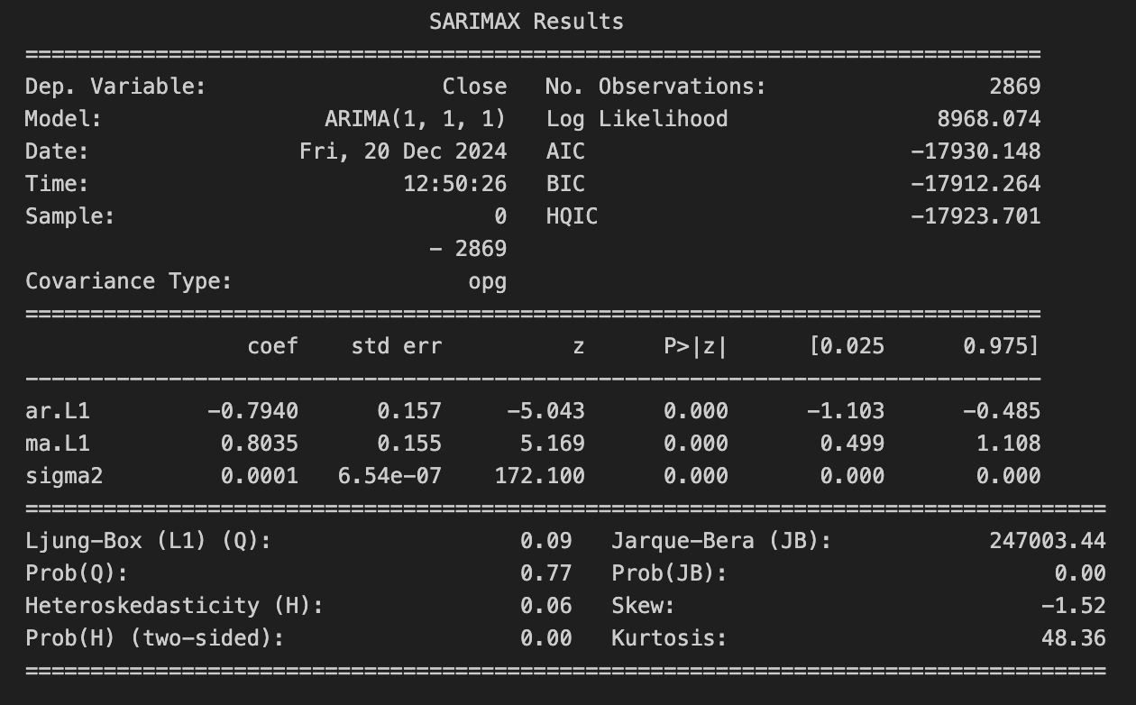
2
THUẬT TOÁN
TRƯỜNG ĐẠI HỌC MỎ - ĐỊA CHẤT
Auto Regressive Integrated Moving Average (ARIMA)
1
Kết quả:
NỘI DUNG
No. Observations: Tổng số quan sát trong tập dữ liệu (2869 quan sát).
Log Likelihood: Dùng để đánh giá độ phù hợp của mô hình (8968.074).
AIC/BIC (các tiêu chí chọn mô hình): Giá trị nhỏ (AIC = -17930) cho thấy mô hình tối ưu.
Hệ số MA.L1 = 0.8035: Nếu sai số dự đoán tại thời điểm trước đó tăng 1 đơn vị, thì mô hình sẽ điều chỉnh dự đoán hiện tại tăng thêm 0.8035 đơn vị.
TỔNG QUAN
BÁO CÁO ĐỒ ÁN MÔN HỌC:
DỰ BÁO GIÁ CỔ PHIẾU
SO SÁNH
TỔNG KẾT
01
02
03
04
Mục tiêu chính và ý nghĩa của dự án
So sánh độ phức tạp và độ hiệu quả của 2 mô hình
Kết luận và đề xuất
Giảng viên hướng dẫn : GV.TS Dương Thị Hiền Thanh
Sinh viên thực hiện : Đỗ Ngọc Phi Đào Anh Tú Cao Ngọc Thiện Đặng Gia Định
Ngành : Công nghệ thông tin
Chuyên ngành : Khoa học dữ liệu
Lớp :DCCTKH67A
Khóa học 2022 – 2026
TỔNG QUAN
THUẬT TOÁN
SO SÁNH
TỔNG KẾT
Mục tiêu chính và ý nghĩa của dự án
Giới thiệu về 2 mô hình SVR và ARIMA
So sánh độ phức tạp và độ hiệu quả của 2 mô hình
Kết luận và đề xuất

Slide 22
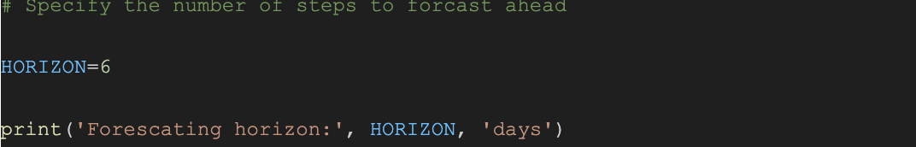
2
THUẬT TOÁN
TRƯỜNG ĐẠI HỌC MỎ - ĐỊA CHẤT
Auto Regressive Integrated Moving Average (ARIMA)
1
Dự báo:
NỘI DUNG
TỔNG QUAN
BÁO CÁO ĐỒ ÁN MÔN HỌC:
DỰ BÁO GIÁ CỔ PHIẾU
SO SÁNH
TỔNG KẾT
HORIZON = 6 xác định khoảng thời gian dự báo là 6
01
02
03
04
Mục tiêu chính và ý nghĩa của dự án
So sánh độ phức tạp và độ hiệu quả của 2 mô hình
Kết luận và đề xuất
Giảng viên hướng dẫn : GV.TS Dương Thị Hiền Thanh
Sinh viên thực hiện : Đỗ Ngọc Phi Đào Anh Tú Cao Ngọc Thiện Đặng Gia Định
Ngành : Công nghệ thông tin
Chuyên ngành : Khoa học dữ liệu
Lớp :DCCTKH67A
Khóa học 2022 – 2026
TỔNG QUAN
THUẬT TOÁN
SO SÁNH
TỔNG KẾT
Mục tiêu chính và ý nghĩa của dự án
Giới thiệu về 2 mô hình SVR và ARIMA
So sánh độ phức tạp và độ hiệu quả của 2 mô hình
Kết luận và đề xuất

Slide 23
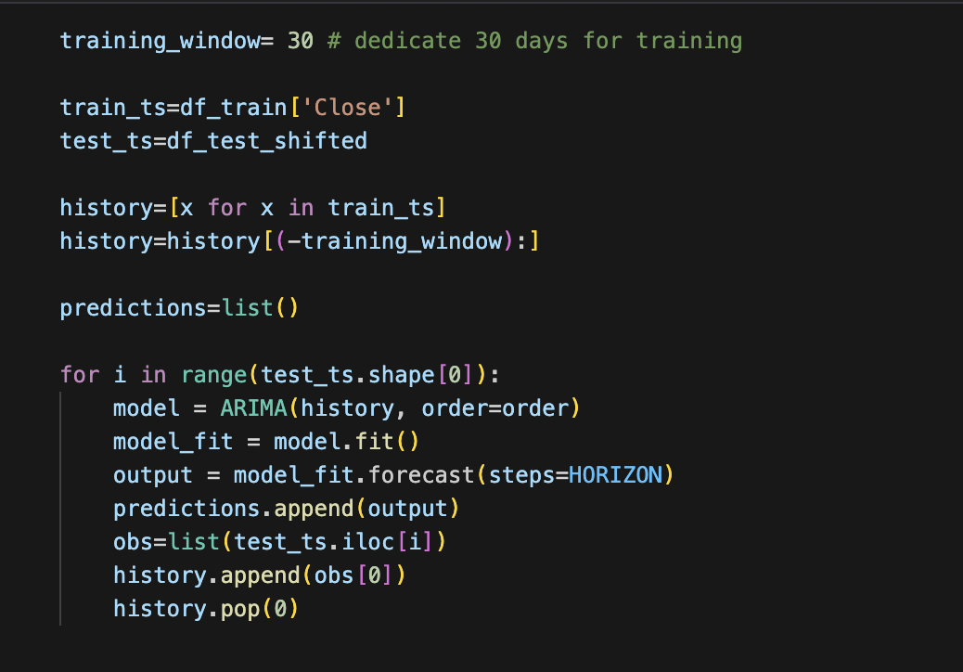
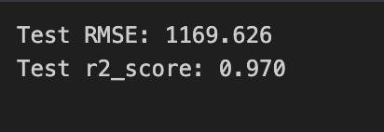
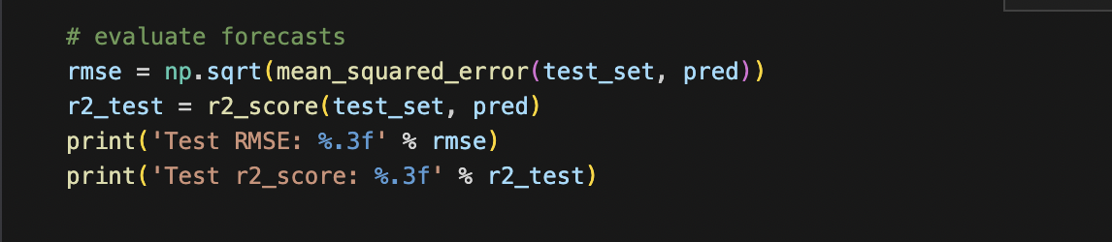
2
THUẬT TOÁN
TRƯỜNG ĐẠI HỌC MỎ - ĐỊA CHẤT
Auto Regressive Integrated Moving Average (ARIMA)
1
Đánh giá mô hình
NỘI DUNG
TỔNG QUAN
BÁO CÁO ĐỒ ÁN MÔN HỌC:
DỰ BÁO GIÁ CỔ PHIẾU
SO SÁNH
TỔNG KẾT
01
02
03
04
training_window = 30 xác định cửa sổ huấn luyện là 30 ngày. Điều này có nghĩa là ta sử dụng 30 ngày gần nhất trong tập huấn
Trong vòng lặp:
output = model_fit.forecast(steps=HORIZON) thực hiện dự báo cho khoảng thời gian đã xác định (HORIZON).
Tiếp theo là tính toán các chỉ số đánh giá:
RMSE: Mặc dù mức 1166.381 có vẻ hơi cao, nhưng có thể coi là chấp nhận được.
R2_score: 0.97 không quá hoàn hảo mô hình đã giải thích được biến động trong dữ liệu
Mục tiêu chính và ý nghĩa của dự án
So sánh độ phức tạp và độ hiệu quả của 2 mô hình
Kết luận và đề xuất
Giảng viên hướng dẫn : GV.TS Dương Thị Hiền Thanh
Sinh viên thực hiện : Đỗ Ngọc Phi Đào Anh Tú Cao Ngọc Thiện Đặng Gia Định
Ngành : Công nghệ thông tin
Chuyên ngành : Khoa học dữ liệu
Lớp :DCCTKH67A
Khóa học 2022 – 2026
TỔNG QUAN
THUẬT TOÁN
SO SÁNH
TỔNG KẾT
Mục tiêu chính và ý nghĩa của dự án
Giới thiệu về 2 mô hình SVR và ARIMA
So sánh độ phức tạp và độ hiệu quả của 2 mô hình
Kết luận và đề xuất

Slide 24
2
THUẬT TOÁN
TRƯỜNG ĐẠI HỌC MỎ - ĐỊA CHẤT
Auto Regressive Integrated Moving Average (ARIMA)
1
Vẽ biểu đồ dự báo
NỘI DUNG
if(HORIZON == 1):
## Vẽ biểu đồ dự đoán một bước
eval_df.plot(x='timestamp', y=['actual', 'prediction'], style=['r', 'b'], figsize=(15, 8))
else:
## Vẽ biểu đồ dự đoán nhiều bước
plot_df = eval_df[(eval_df.h=='t+1')][['timestamp', 'actual']]
# Chuyển đổi timestamp sang datetime
plot_df['timestamp'] = pd.to_datetime(plot_df['timestamp'])
for t in range(1, HORIZON+1):
plot_df['t+'+str(t)] = eval_df[(eval_df.h=='t+'+str(t))]['prediction'].values
fig = plt.figure(figsize=(15, 8))
# Vẽ đường giá thực màu đỏ
plt.plot(plot_df['timestamp'], plot_df['actual'], color='red', linewidth=2.0, label='Giá thực')
# Vẽ các đường dự đoán màu xanh
for t in range(1, HORIZON+1):
x = plot_df['timestamp'][(t-1):]
y = plot_df['t+'+str(t)][0:len(x)]
plt.plot(x, y, color='blue', linewidth=1.5, alpha=0.6, label=f'Dự đoán t+{t}')
# Định dạng trục thời gian
plt.gcf().autofmt_xdate()
from matplotlib.dates import DateFormatter
plt.gca().xaxis.set_major_formatter(DateFormatter('%Y-%m-%d'))
plt.legend(loc='best')
plt.grid(True, linestyle='--', alpha=0.7)
plt.xlabel('Thời gian', fontsize=12)
plt.ylabel('Giá đóng cửa', fontsize=12)
plt.tight_layout()
plt.show()
TỔNG QUAN
BÁO CÁO ĐỒ ÁN MÔN HỌC:
DỰ BÁO GIÁ CỔ PHIẾU
SO SÁNH
TỔNG KẾT
01
02
03
04
Mục tiêu chính và ý nghĩa của dự án
So sánh độ phức tạp và độ hiệu quả của 2 mô hình
Kết luận và đề xuất
Giảng viên hướng dẫn : GV.TS Dương Thị Hiền Thanh
Sinh viên thực hiện : Đỗ Ngọc Phi Đào Anh Tú Cao Ngọc Thiện Đặng Gia Định
Ngành : Công nghệ thông tin
Chuyên ngành : Khoa học dữ liệu
Lớp :DCCTKH67A
Khóa học 2022 – 2026
TỔNG QUAN
THUẬT TOÁN
SO SÁNH
TỔNG KẾT
Mục tiêu chính và ý nghĩa của dự án
Giới thiệu về 2 mô hình SVR và ARIMA
So sánh độ phức tạp và độ hiệu quả của 2 mô hình
Kết luận và đề xuất

Slide 25
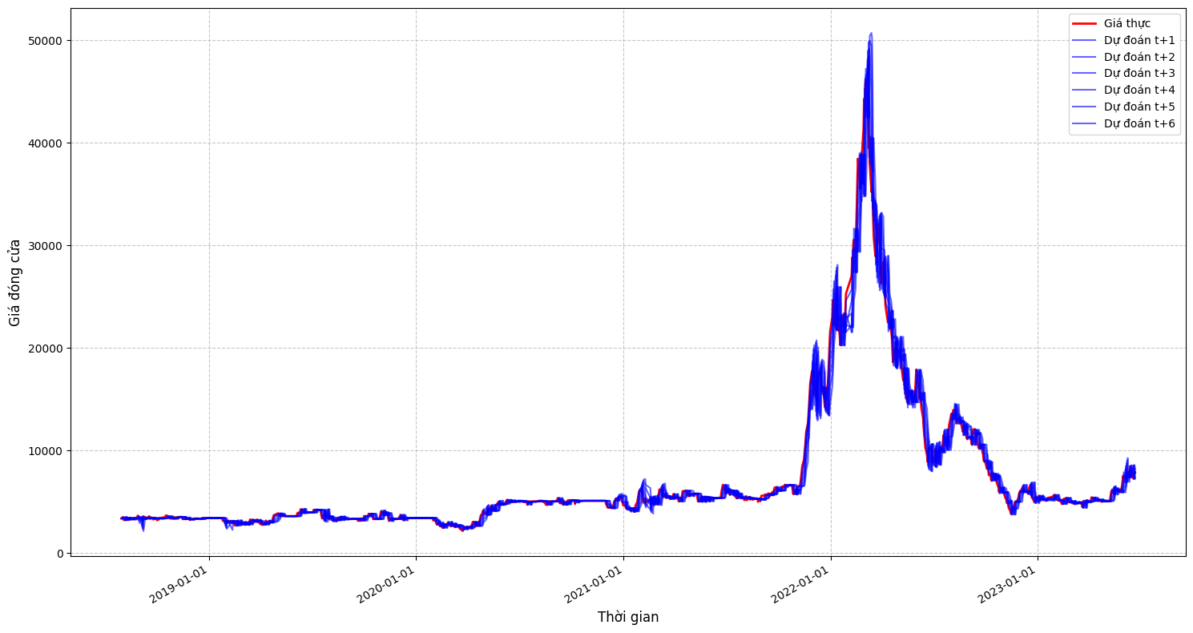
2
THUẬT TOÁN
TRƯỜNG ĐẠI HỌC MỎ - ĐỊA CHẤT
Auto Regressive Integrated Moving Average (ARIMA)
1
Kết quả:
NỘI DUNG
Việc trực quan hóa kết quả dự báo bằng biểu đồ để nhận thấy các xu hướng và mẫu trong dữ liệu, cũng như kiểm tra xem mô hình có nắm bắt được các đặc điểm của chuỗi thời gian hay không. Điều này sẽ làm hiểu rõ hơn về hiệu suất của mô hình và có thể thực hiện các điều chỉnh cần thiết để cải thiện độ chính xác của dự báo.
Biểu đồ trên minh họa kết quả dự báo giá cổ phiếu bằng mô hình ARIMA, cụ thể là so sánh giữa giá thực tế (đường màu đỏ) và giá dự báo (các đường màu xanh ứng với các khoảng thời gian dự báo t+1, t+2,..., t+6).
- Đường dự báo (màu xanh) bám khá sát vào đường giá thực tế (màu đỏ), đặc biệt là ở các giai đoạn ổn định.
- Điều này cho thấy mô hình ARIMA đã hoạt động hiệu quả trong việc nắm bắt xu hướng giá cổ phiếu dựa trên dữ liệu quá khứ.
TỔNG QUAN
BÁO CÁO ĐỒ ÁN MÔN HỌC:
DỰ BÁO GIÁ CỔ PHIẾU
SO SÁNH
TỔNG KẾT
01
02
03
04
Mục tiêu chính và ý nghĩa của dự án
So sánh độ phức tạp và độ hiệu quả của 2 mô hình
Kết luận và đề xuất
Giảng viên hướng dẫn : GV.TS Dương Thị Hiền Thanh
Sinh viên thực hiện : Đỗ Ngọc Phi Đào Anh Tú Cao Ngọc Thiện Đặng Gia Định
Ngành : Công nghệ thông tin
Chuyên ngành : Khoa học dữ liệu
Lớp :DCCTKH67A
Khóa học 2022 – 2026
TỔNG QUAN
THUẬT TOÁN
SO SÁNH
TỔNG KẾT
Mục tiêu chính và ý nghĩa của dự án
Giới thiệu về 2 mô hình SVR và ARIMA
So sánh độ phức tạp và độ hiệu quả của 2 mô hình
Kết luận và đề xuất

Slide 26
TRƯỜNG ĐẠI HỌC MỎ - ĐỊA CHẤT
1
2
3
4
NỘI DUNG
BÁO CÁO ĐỒ ÁN MÔN HỌC:
DỰ BÁO GIÁ CỔ PHIẾU
TỔNG QUAN
THUẬT TOÁN
SO SÁNH
TỔNG KẾT
01
02
03
04
Mục tiêu chính và ý nghĩa của dự án
Giới thiệu về 2 mô hình SVR và ARIMA
So sánh độ phức tạp và độ hiệu quả của 2 mô hình
Kết luận và đề xuất
Giảng viên hướng dẫn : GV.TS Dương Thị Hiền Thanh
Sinh viên thực hiện : Đỗ Ngọc Phi Đào Anh Tú Cao Ngọc Thiện Đặng Gia Định
Ngành : Công nghệ thông tin
Chuyên ngành : Khoa học dữ liệu
Lớp :DCCTKH67A
Khóa học 2022 – 2026
TỔNG QUAN
THUẬT TOÁN
SO SÁNH
TỔNG KẾT
Mục tiêu chính và ý nghĩa của dự án
Giới thiệu về 2 mô hình SVR và ARIMA
So sánh độ phức tạp và độ hiệu quả của 2 mô hình
Kết luận và đề xuất

Slide 27
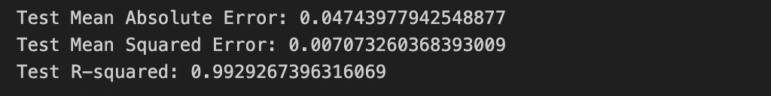
3
SO SÁNH
TRƯỜNG ĐẠI HỌC MỎ - ĐỊA CHẤT
1
4
2
MÔ HÌNH ARIMA
MÔ HÌNH SVR
NỘI DUNG
Mô hình ARIMA (Autoregressive Integrated Moving Average) là phương pháp phổ biến để dự báo chuỗi thời gian, với các thành phần:
Tham số (p, d, q):
p: Bậc của phần tự hồi quy (AR).
d: Bậc sai phân để làm chuỗi dừng.
q: Bậc của phần trung bình trượt (MA).
Kiểm tra tính dừng:
Sử dụng sai phân và kiểm định (như Dickey-Fuller) để đảm bảo chuỗi dừng.
Khả năng triển khai:
Huấn luyện nhanh, yêu cầu tài nguyên thấp.
Dễ triển khai và giải thích.
ARIMA phù hợp cho dự báo chuỗi thời gian với dữ liệu lớn và hạn chế tài nguyên.
Mô hình SVR (Support Vector Regression) là phương pháp học máy mạnh mẽ, linh hoạt, và phù hợp cho dữ liệu phi tuyến.
Siêu tham số:
C: Kiểm soát độ phức tạp và khả năng tổng quát hóa.
Kernel: Chọn hàm nhân (linear, poly, RBF, sigmoid) phù hợp với dữ liệu.
Gamma: Điều chỉnh mức ảnh hưởng của từng mẫu (đặc biệt với kernel RBF).
Yêu cầu tài nguyên:
- Huấn luyện lâu và yêu cầu tài nguyên cao, nhất là với hàm nhân phi tuyến.
- Không yêu cầu tính dừng của chuỗi, linh hoạt hơn ARIMA.
Triển khai:
- Phức tạp trong tinh chỉnh và huấn luyện nhưng hiệu quả khi tối ưu hóa.
- Khả năng giải thích thấp hơn, phù hợp với người có chuyên môn.
mae_test = mean_absolute_error(y_test, predictions)
rmse_test = mean_squared_error(y_test, predictions)
r2_test = r2_score(y_test, predictions)
print("Test Mean Absolute Error:", mae_test)
print("Test Mean Squared Error:", rmse_test)
print("Test R-squared:", r2_test)
# evaluate forecasts
rmse = np.sqrt(mean_squared_error(test_set, pred))
r2_test = r2_score(test_set, pred)
print('Test RMSE: %.3f' % rmse)
print('Test r2_score: %.3f' % r2_test)
TỔNG QUAN
BÁO CÁO ĐỒ ÁN MÔN HỌC:
DỰ BÁO GIÁ CỔ PHIẾU
THUẬT TOÁN
TỔNG KẾT
01
02
03
04
Giới thiệu về 2 mô hình SVR và ARIMA
Kết luận và đề xuất
Mục tiêu chính và ý nghĩa của dự án
Giảng viên hướng dẫn : GV.TS Dương Thị Hiền Thanh
Sinh viên thực hiện : Đỗ Ngọc Phi Đào Anh Tú Cao Ngọc Thiện Đặng Gia Định
Ngành : Công nghệ thông tin
Chuyên ngành : Khoa học dữ liệu
Lớp :DCCTKH67A
Khóa học 2022 – 2026
TỔNG QUAN
THUẬT TOÁN
SO SÁNH
TỔNG KẾT
Mục tiêu chính và ý nghĩa của dự án
Giới thiệu về 2 mô hình SVR và ARIMA
So sánh độ phức tạp và độ hiệu quả của 2 mô hình
Kết luận và đề xuất

Slide 28
3
SO SÁNH
TRƯỜNG ĐẠI HỌC MỎ - ĐỊA CHẤT
1
4
2
MÔ HÌNH ARIMA
MÔ HÌNH SVR
NỘI DUNG
ĐOẠN MÃ:
ĐOẠN MÃ:
mae_test = mean_absolute_error(y_test, predictions)
rmse_test = mean_squared_error(y_test, predictions)
r2_test = r2_score(y_test, predictions)
print("Test Mean Absolute Error:", mae_test)
print("Test Mean Squared Error:", rmse_test)
print("Test R-squared:", r2_test)
# evaluate forecasts
rmse = np.sqrt(mean_squared_error(test_set, pred))
r2_test = r2_score(test_set, pred)
print('Test RMSE: %.3f' % rmse)
print('Test r2_score: %.3f' % r2_test)
TỔNG QUAN
BÁO CÁO ĐỒ ÁN MÔN HỌC:
DỰ BÁO GIÁ CỔ PHIẾU
THUẬT TOÁN
TỔNG KẾT
01
02
03
04
Giới thiệu về 2 mô hình SVR và ARIMA
Kết luận và đề xuất
Mục tiêu chính và ý nghĩa của dự án
Giảng viên hướng dẫn : GV.TS Dương Thị Hiền Thanh
Sinh viên thực hiện : Đỗ Ngọc Phi Đào Anh Tú Cao Ngọc Thiện Đặng Gia Định
Ngành : Công nghệ thông tin
Chuyên ngành : Khoa học dữ liệu
Lớp :DCCTKH67A
Khóa học 2022 – 2026
KẾT QUẢ :
KẾT QUẢ :
TỔNG QUAN
THUẬT TOÁN
SO SÁNH
TỔNG KẾT
Mục tiêu chính và ý nghĩa của dự án
Giới thiệu về 2 mô hình SVR và ARIMA
So sánh độ phức tạp và độ hiệu quả của 2 mô hình
Kết luận và đề xuất

Slide 29
3
SO SÁNH
TRƯỜNG ĐẠI HỌC MỎ - ĐỊA CHẤT
1
4
2
Ý nghĩa của các chỉ số đánh giá
NỘI DUNG
R-squared (R²):
- R² đo lường mức độ giải thích của mô hình đối với biến phụ thuộc. R² càng gần 1, mô hình càng tốt.
- ARIMA: R² = 0.970
- SVR: R² = 0.9929267396316069
-So sánh: R² của mô hình SVR cao hơn R² của mô hình ARIMA, cho thấy mô hình SVR giải thích biến động của giá trị thực tế tốt hơn.
Kết quả đánh giá cho thấy mô hình SVR có độ chính xác cao hơn so với mô hình ARIMA trong việc dự báo giá cổ phiếu PTC. Cụ thể:
- RMSE: Mô hình SVR có RMSE nhỏ hơn rất nhiều so với mô hình ARIMA, cho thấy độ lệch trung bình bình phương giữa các giá trị dự báo và giá trị thực tế của mô hình SVR nhỏ hơn.
- MAE: Mô hình SVR có MAE rất nhỏ, cho thấy độ lệch trung bình tuyệt đối giữa các giá trị dự báo và giá trị thực tế của mô hình SVR nhỏ.
- R²: Mô hình SVR có R² cao hơn, cho thấy mô hình SVR giải thích biến động của giá trị thực tế tốt hơn.
TỔNG QUAN
BÁO CÁO ĐỒ ÁN MÔN HỌC:
DỰ BÁO GIÁ CỔ PHIẾU
THUẬT TOÁN
TỔNG KẾT
01
02
03
04
Giới thiệu về 2 mô hình SVR và ARIMA
Kết luận và đề xuất
Mục tiêu chính và ý nghĩa của dự án
Giảng viên hướng dẫn : GV.TS Dương Thị Hiền Thanh
Sinh viên thực hiện : Đỗ Ngọc Phi Đào Anh Tú Cao Ngọc Thiện Đặng Gia Định
Ngành : Công nghệ thông tin
Chuyên ngành : Khoa học dữ liệu
Lớp :DCCTKH67A
Khóa học 2022 – 2026
TỔNG QUAN
THUẬT TOÁN
SO SÁNH
TỔNG KẾT
Mục tiêu chính và ý nghĩa của dự án
Giới thiệu về 2 mô hình SVR và ARIMA
So sánh độ phức tạp và độ hiệu quả của 2 mô hình
Kết luận và đề xuất

Slide 30
TRƯỜNG ĐẠI HỌC MỎ - ĐỊA CHẤT
1
2
3
4
NỘI DUNG
BÁO CÁO ĐỒ ÁN MÔN HỌC:
DỰ BÁO GIÁ CỔ PHIẾU
TỔNG QUAN
THUẬT TOÁN
SO SÁNH
TỔNG KẾT
01
02
03
04
Mục tiêu chính và ý nghĩa của dự án
Giới thiệu về 2 mô hình SVR và ARIMA
So sánh độ phức tạp và độ hiệu quả của 2 mô hình
Kết luận và đề xuất
Giảng viên hướng dẫn : GV.TS Dương Thị Hiền Thanh
Sinh viên thực hiện : Đỗ Ngọc Phi Đào Anh Tú Cao Ngọc Thiện Đặng Gia Định
Ngành : Công nghệ thông tin
Chuyên ngành : Khoa học dữ liệu
Lớp :DCCTKH67A
Khóa học 2022 – 2026
TỔNG QUAN
THUẬT TOÁN
SO SÁNH
TỔNG KẾT
Mục tiêu chính và ý nghĩa của dự án
Giới thiệu về 2 mô hình SVR và ARIMA
So sánh độ phức tạp và độ hiệu quả của 2 mô hình
Kết luận và đề xuất

Slide 31
4
TRƯỜNG ĐẠI HỌC MỎ - ĐỊA CHẤT
TỔNG KẾT
3
1
2
TỔNG THỂ:
ĐỀ XUẤT:
NỘI DUNG
SVR:
Độ chính xác cao hơn, phù hợp cho dự báo giá cổ phiếu.
Xử lý tốt dữ liệu phi tuyến, không yêu cầu tính dừng.
Phức tạp hơn, yêu cầu nhiều tài nguyên tính toán.
ARIMA:
Đơn giản, dễ triển khai, phù hợp với dữ liệu có tính dừng, không có yếu tố phi tuyến.
Thời gian huấn luyện nhanh, tài nguyên thấp.
Lựa chọn mô hình:
Phụ thuộc vào đặc điểm dữ liệu, yêu cầu độ chính xác, tài nguyên sẵn có và khả năng triển khai thực tế
Tích hợp dữ liệu:
Kết hợp thêm tin tức tài chính, phân tích tâm lý truyền thông xã hội và các chỉ số kinh tế để cải thiện khả năng dự đoán giá cổ phiếu và hỗ trợ ra quyết định tốt hơn.
Giao diện người dùng:
Phát triển giao diện web trực quan, cung cấp dự báo giá cổ phiếu, dữ liệu lịch sử và hiệu suất. Bổ sung tính năng cảnh báo và thông báo tùy chỉnh để hỗ trợ quyết định đầu tư kịp thời
TỔNG QUAN
BÁO CÁO ĐỒ ÁN MÔN HỌC:
DỰ BÁO GIÁ CỔ PHIẾU
SO SÁNH
THUẬT TOÁN
01
02
03
04
So sánh độ phức tạp và độ hiệu quả của 2 mô hình
Giới thiệu về 2 mô hình SVR và ARIMA
Mục tiêu chính và ý nghĩa của dự án
Giảng viên hướng dẫn : GV.TS Dương Thị Hiền Thanh
Sinh viên thực hiện : Đỗ Ngọc Phi Đào Anh Tú Cao Ngọc Thiện Đặng Gia Định
Ngành : Công nghệ thông tin
Chuyên ngành : Khoa học dữ liệu
Lớp :DCCTKH67A
Khóa học 2022 – 2026
TỔNG QUAN
THUẬT TOÁN
SO SÁNH
TỔNG KẾT
Mục tiêu chính và ý nghĩa của dự án
Giới thiệu về 2 mô hình SVR và ARIMA
So sánh độ phức tạp và độ hiệu quả của 2 mô hình
Kết luận và đề xuất

Slide 32

Any question? Feel free to ask !
TRƯỜNG ĐẠI HỌC MỎ - ĐỊA CHẤT
1
2
3
4
NỘI DUNG
BÁO CÁO ĐỒ ÁN MÔN HỌC:
DỰ BÁO GIÁ CỔ PHIẾU
TỔNG QUAN
THUẬT TOÁN
SO SÁNH
TỔNG KẾT
01
02
03
04
Mục tiêu chính và ý nghĩa của dự án
Giới thiệu về 2 mô hình SVR và ARIMA
So sánh độ phức tạp và độ hiệu quả của 2 mô hình
Kết luận và đề xuất
Giảng viên hướng dẫn : GV.TS Dương Thị Hiền Thanh
Sinh viên thực hiện : Đỗ Ngọc Phi Đào Anh Tú Cao Ngọc Thiện Đặng Gia Định
Ngành : Công nghệ thông tin
Chuyên ngành : Khoa học dữ liệu
Lớp :DCCTKH67A
Khóa học 2022 – 2026
TỔNG QUAN
THUẬT TOÁN
SO SÁNH
TỔNG KẾT
Cám ơn mọi người đã lắng nghe
Mục tiêu chính và ý nghĩa của dự án
Giới thiệu về 2 mô hình SVR và ARIMA
So sánh độ phức tạp và độ hiệu quả của 2 mô hình
Kết luận và đề xuất

Slide 33
TRƯỜNG ĐẠI HỌC MỎ - ĐỊA CHẤT
1
2
3
4
Any question? Feel free to ask !
NỘI DUNG
BÁO CÁO ĐỒ ÁN MÔN HỌC:
DỰ BÁO GIÁ CỔ PHIẾU
TỔNG QUAN
THUẬT TOÁN
SO SÁNH
TỔNG KẾT
01
02
03
04
Mục tiêu chính và ý nghĩa của dự án
Giới thiệu về 2 mô hình SVR và ARIMA
So sánh độ phức tạp và độ hiệu quả của 2 mô hình
Kết luận và đề xuất
Giảng viên hướng dẫn : GV.TS Dương Thị Hiền Thanh
Sinh viên thực hiện : Đỗ Ngọc Phi Đào Anh Tú Cao Ngọc Thiện Đặng Gia Định
Ngành : Công nghệ thông tin
Chuyên ngành : Khoa học dữ liệu
Lớp :DCCTKH67A
Khóa học 2022 – 2026
TỔNG QUAN
THUẬT TOÁN
SO SÁNH
TỔNG KẾT
Cám ơn mọi người đã lắng nghe
Mục tiêu chính và ý nghĩa của dự án
Giới thiệu về 2 mô hình SVR và ARIMA
So sánh độ phức tạp và độ hiệu quả của 2 mô hình
Kết luận và đề xuất

